Slide 1
Boostings y lift
en cinco grupos
RIESGO DE CRÉDITO · CLASE 9
Una cartera de tarjetas, un target de default a 3 meses y un corte 2024 · 2025 · 2026. XGBoost, LightGBM y CatBoost contra la logística, y los cinco grupos de riesgo, de «Muy alto» a «Muy bajo».
0.677
75 %
1.30×
Gini de XGBoost
en 2026
de los defaults de 2026
en el grupo Muy alto
tasa real / probabilidad
en Muy alto, 2026
Docente Josef Renato Rodriguez
Machine Learning · Programa de Especialización Data Scientist · Sesión 9 de 14
Notes:
Apertura. Caso nuevo: el modelo de comportamiento de una cartera de tarjetas, el que todo banco tiene en producción. El gráfico es el resultado del día: el score de XGBoost ordena a los clientes en cinco grupos y la tasa de default baja de grupo en grupo en los tres años. En 2026 todos los grupos caen más, y eso es lo que discutimos en el Bloque 4.

Slide 2

Cómo repartimos los 120 minutos
AGENDA
Un caso nuevo de riesgo de crédito, los tres boostings de la Clase 8 y los cinco grupos de riesgo.
Bloque | Contenido | Min
1 | La cartera, el target a 3 meses y el corte temporal | 20
2 | XGBoost, LightGBM y CatBoost contra la logística | 35
3 | El lift en cinco grupos: cortes, tabla y orden | 35
4 | ¿Los grupos se mantienen en 2026? PSI y calibración | 20
5 | Cierre: los números del día y preguntas tipo examen | 10
Qué te llevas hoy
Armar una base de comportamiento
Comparar tres boostings con Gini y KS
Cortar el score en cinco grupos
Leer una tabla de lift
Separar orden, estabilidad y calibración
El Bloque 3 es el importante: cómo se cortan los grupos y cómo debe ordenar la tasa de default de uno a otro.
Notes:
El notebook corre completo en menos de un minuto. La primera vez la Celda 0 instala CatBoost. Antes de clase hay que subir cartera_tarjetas.csv a Clase_9/Data del repositorio; si la descarga falla, los alumnos lo suben a mano a Colab.

Slide 3
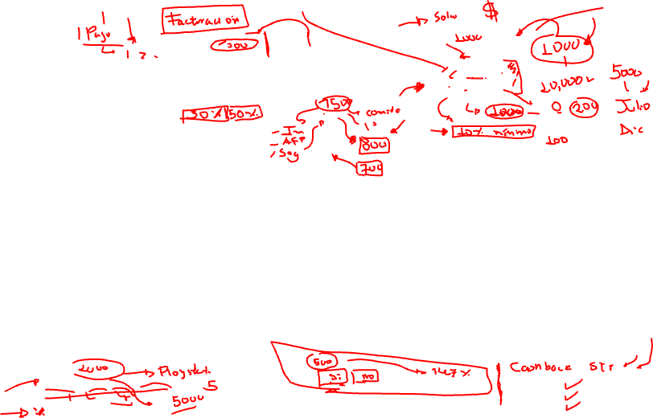


Dónde quedamos, y por qué cambiamos de caso
LA CLASE 8
En el banco, ningún boosting le ganó a la logística. ¿Es una regla, o era ese caso?
0 de 4
4 a 11
Hoy
modelos de árboles que le ganaron a la logística
árboles eligió la parada temprana
un modelo de riesgo de crédito
En la campaña del banco, la señal estaba casi toda en «¿ya lo contactamos antes?».
Había poco que exprimir: los primeros árboles ya encontraban todo.
Default a 3 meses en una cartera de tarjetas: el modelo que todo banco tiene en producción.
Pregunta 1 · ¿Cómo se arma la base?
Pregunta 2 · ¿Aquí sí ganan los boostings?
Pregunta 3 · ¿El score ordena?
Una foto por cliente y mes, un target que mira al futuro y un corte 2024 · 2025 · 2026.
XGBoost, LightGBM y CatBoost contra la logística, con Gini y KS en un OOT intacto.
Cinco grupos, de Muy alto a Muy bajo: cómo se cortan y cómo debe bajar la tasa de uno a otro.
Notes:
Cinco minutos. Pregunta a la clase: después de la Clase 8, ¿descartarían los boostings? Anota las respuestas. Hoy la cartera tiene curvas e interacciones, y la respuesta cambia.

Slide 4
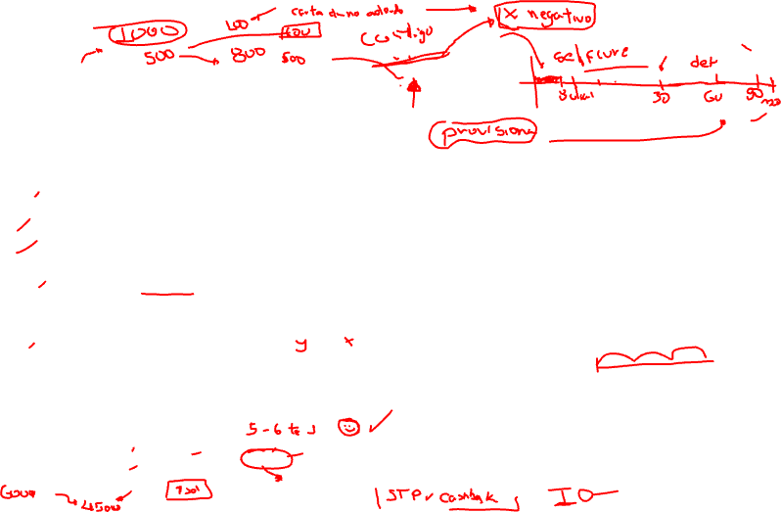
Una foto por cliente y mes, diez variables
BLOQUE 1 · DATOS
54 600 filas, 8 986 clientes, de 2024-01 a 2026-06. Datos sintéticos con reglas de riesgo realistas.
# | Variable | Qué es
1 | id_cliente | identificador · no entra al modelo
2 | periodo | mes de la foto · para cortar, no para predecir
3 | edad | años
4 | ingreso_mensual | soles · 5.2 % vacío
5 | antiguedad_meses | meses con el banco
6 | utilizacion_tc | saldo / línea de la tarjeta
7 | dias_atraso_max_6m | peor atraso de los últimos 6 meses
8 | num_consultas_3m | consultas en la central de riesgos
9 | ratio_deuda_ingreso | deuda total / ingreso
10 | tipo_empleo | dependiente · independiente · informal
El target
default_3m = 1
si el cliente llega a 90 o más días de atraso en alguno de los 3 meses siguientes a la foto.
Por qué termina en 2026-06
Hoy es octubre de 2026. La foto de junio necesita julio, agosto y septiembre para saber si cayó: las fotos de julio en adelante todavía no tienen target.
Notes:
Recorre las diez variables. id_cliente y periodo organizan la base, pero no son variables: si el id entrara, el árbol aprendería «el cliente 104 377 cae» y no serviría para nadie nuevo. Insiste en la maduración del target: es una de las preguntas más comunes en entrevistas de riesgos. El diccionario completo está en Clase_9/Data.

Slide 5
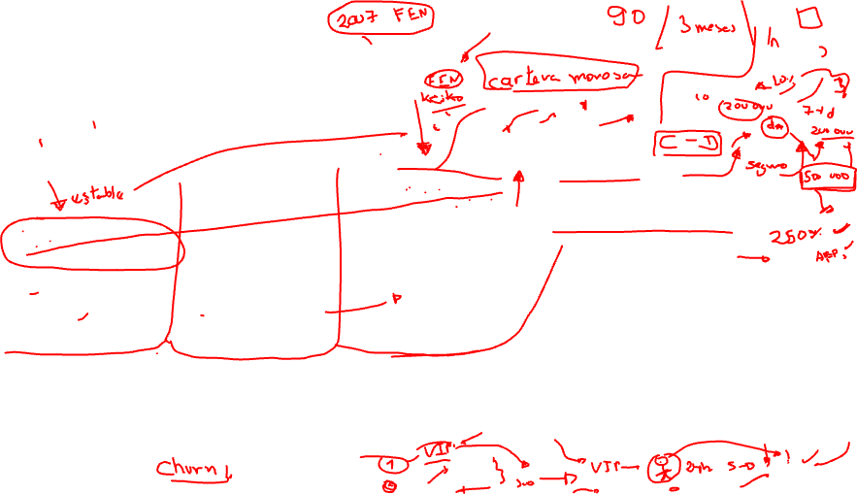
El corte temporal: 2024 · 2025 · 2026
BLOQUE 1 · DATOS
La tasa ronda el 6 % dos años y salta en 2026. El OOT es un año más difícil.
93 %
de las filas del test son de clientes ya vistos en 2024
Es normal en un modelo de comportamiento.
Por qué no un corte aleatorio
Con train_test_split, la foto de marzo de un cliente quedaría en entrenamiento y la de abril en test. El modelo «predice» a un cliente que acaba de ver, y el test se ve mejor de lo que va a funcionar en el futuro.
Entrenamiento
Test
OOT
2024-01 a 2024-12
21 600 filas · 6.1 %
ajustar modelos y fijar los cortes
2025-01 a 2025-12
21 600 filas · 6.3 %
parada temprana e hiperparámetros
2026-01 a 2026-06
11 400 filas · 9.7 %
el juez final: se mira una vez
Notes:
Ejercicios 1.1 y 1.3 y demostración 1.2. El mismo cliente aparece en unos 6 meses. Eso no es un problema en sí: el problema es mezclar meses en el corte. En 2026 entran más independientes e informales y sube la utilización; volvemos a esto en el Bloque 4.

Slide 6
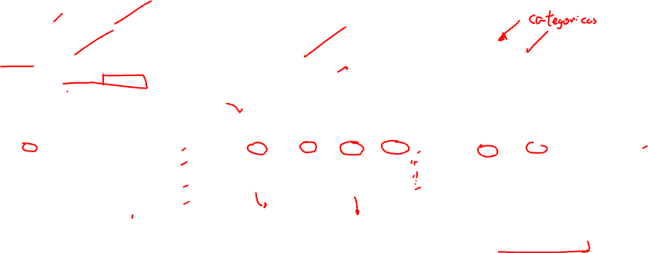
Tres boostings, cada uno con parada temprana en 2025
BLOQUE 2 · MODELAR
Se entrena en 2024; el test de 2025 decide cuándo parar y qué hiperparámetro usar.
XGBoost
LightGBM
CatBoost
crece por niveles · one-hot de tipo_empleo · NaN nativos
crece por hojas · min_child_samples = 50 · el más rápido
árboles simétricos · tipo_empleo en texto · estadísticas ordenadas
max_depth | árboles | AUC ent | AUC test
2 | 140 | 0.840 | 0.841
3 | 74 | 0.844 | 0.841
4 | 57 | 0.852 | 0.840
6 | 38 | 0.879 | 0.837
num_leaves | árboles | AUC ent | AUC test
8 | 62 | 0.846 | 0.840
15 | 51 | 0.858 | 0.840
31 | 24 | 0.861 | 0.840
depth | árboles | AUC ent | AUC test
4 | 177 | 0.842 | 0.841
6 | 86 | 0.843 | 0.840
Gana con árboles de 2 niveles: con 6, el entrenamiento sube y el test baja.
31 hojas (el valor por defecto) memoriza más y generaliza menos.
Más lento, pero sin codificar nada.
Notes:
Ejercicios 2.1 a 2.3. Los tres eligen árboles chicos. Las diferencias entre configuraciones son de milésimas, así que en Colab puede salir otra profundidad: lo importante es el patrón, no el número exacto. Recuerda que desde aquí el test ya se usó para elegir: el OOT es el único juez justo.

Slide 7

Aquí sí: los boostings le ganan a la logística
BLOQUE 2 · EVALUAR
Unos 4 puntos de Gini en 2026. Y los tres boostings empatan entre sí.
Modelo | AUC OOT | Gini OOT | KS OOT
Regresión logística | 0.818 | 0.637 | 0.500
XGBoost | 0.838 | 0.677 | 0.545
LightGBM | 0.836 | 0.673 | 0.540
CatBoost | 0.836 | 0.673 | 0.537
El Gini casi no baja en 2026
XGBoost: 0.682 en 2025, 0.677 en 2026. El score sigue ordenando aunque la tasa subió.
Campeón: XGBoost. LightGBM y CatBoost quedan como retadores.
Notes:
Ejercicio 2.4. Gini = 2·AUC − 1 y KS: las métricas que pide un área de riesgos. Los boostings ganan unos 4 puntos de Gini, y entre ellos la diferencia es de milésimas. Elegimos XGBoost por estándar y documentación, no por el tercer decimal. Ojo con el eje del gráfico: empieza en 0.60.

Slide 8
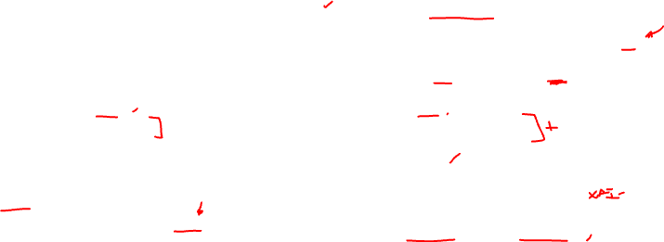
¿Por qué aquí sí y en la Clase 8 no?
BLOQUE 2 · POR QUÉ
Un modelo más complejo solo gana si hay estructura que el simple no ve.
 | Campaña del banco (Clase 8) | Tarjetas de crédito (hoy)
La señal | casi toda en una variable binaria: ¿ya lo contactamos? | curvas e interacciones
Un ejemplo | contactado antes: 75 % de éxito contra 40 % | el riesgo se dispara cuando la utilización pasa de ~60 %
Otro ejemplo |  | la deuda alta pesa más en los informales
Logística (AUC OOT) | 0.704 | 0.818
Mejor boosting (AUC OOT) | 0.704: empate | 0.838: +4 puntos de Gini
La logística no ve curvas
En riesgos, ganar 4 puntos de Gini con las mismas variables justifica un modelo de árboles, si se puede explicar. Eso es la Clase 10.
Con las variables tal cual, cada una suma una recta en log-odds. Para ver el codo de la utilización habría que crear tramos a mano.
Notes:
Esta slide conecta las dos clases. Los datos son sintéticos y el riesgo verdadero tiene un codo en la utilización y una interacción deuda × informal: por eso sabemos que hay estructura no lineal. En la Clase 10 la vamos a encontrar con PDP y SHAP sin mirar cómo se generaron los datos.

Slide 9
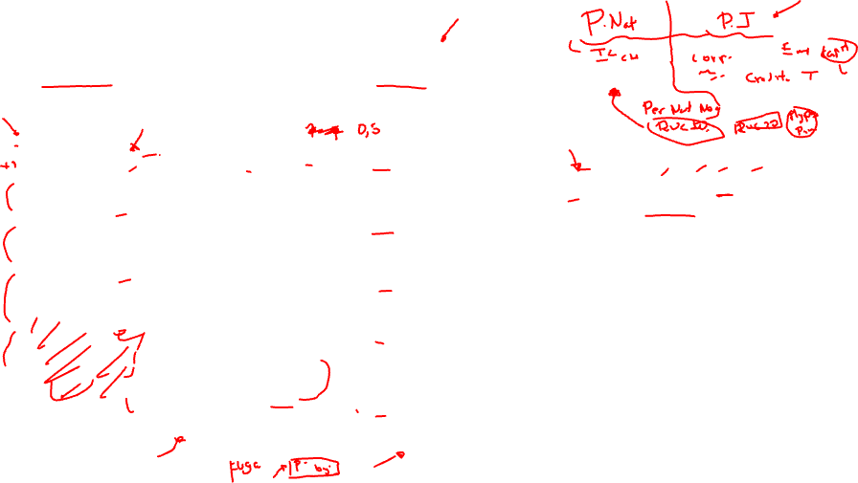
Cinco grupos: los quintiles de 2024, fijos para siempre
BLOQUE 3 · CORTES
Cada grupo tiene el 20 % de los clientes del entrenamiento. Los cortes se guardan con el modelo.
Muy alto
probabilidad p ≥ 0.0897
20 % en 2024
En código
cortes = np.quantile(p_ent, [0.2, 0.4, 0.6, 0.8])
bordes = np.r_[-np.inf, cortes, np.inf]
grupo = pd.cut(p, bordes, labels=BANDAS, right=False)
Alto
probabilidad 0.0298 a 0.0897
20 % en 2024
Medio
probabilidad 0.0195 a 0.0298
20 % en 2024
El riesgo vive en la cola
Nunca qcut cada mes
Bajo
probabilidad 0.0142 a 0.0195
20 % en 2024
Los cuatro grupos de abajo caben entre 0 y 0.090. Muy alto va de 0.090 hasta casi 1.
Cada grupo tendría siempre el 20 %: el cambio desaparece y el mismo cliente cambia de grupo sin razón.
Muy bajo
probabilidad p < 0.0142
20 % en 2024
Notes:
Ejercicio 3.1. Los cortes se calculan en el entrenamiento, la muestra de desarrollo, como en cualquier banco, y se aplican sin tocar a 2025 y 2026. Los infinitos en los bordes garantizan que cualquier probabilidad futura caiga en algún grupo.

Slide 10
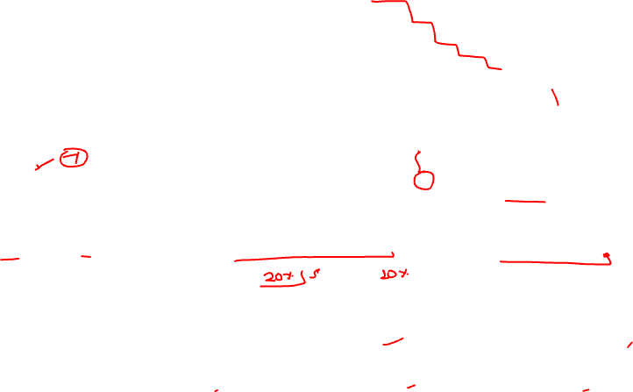
Cómo debe ordenar un buen score
BLOQUE 3 · ORDEN
Tres pruebas, de la más importante a la más fina. Las tres se miran en cada muestra.
1
Orden
2
Concentración
3
Calibración
La tasa de default baja de grupo en grupo: Muy alto > Alto > Medio > Bajo > Muy bajo.
Muy alto junta la mayoría de los defaults: lift mucho mayor que 1 y captura alta.
La probabilidad media de cada grupo se parece a su tasa real.
Si se invierte arriba, el score no sirve. Si se invierte abajo, con pocos defaults, se vigila.
Es lo que hace útil al modelo: revisar al 20 % y encontrar al 70 % de los que caen.
Necesaria si la PD se usa para provisiones o precios, no solo para ordenar.
Grupo | Probabilidad del modelo | Tasa observada | Lift
Muy alto | el 20 % con mayor p | la más alta | mucho mayor que 1
Alto · Medio · Bajo | ↓ | ↓ baja en cada grupo | cerca de 1 o menos
Muy bajo | el 20 % con menor p | la más baja | cerca de 0
Notes:
Esta es la slide central de la pregunta del día: cómo deben ordenar las probabilidades. Ordenar es lo primero (Gini, KS y la tasa por grupo). Concentrar es lo que le da valor de negocio. Calibrar solo importa si la probabilidad se usa como número, por ejemplo en provisiones o en el precio de un crédito.

Slide 11
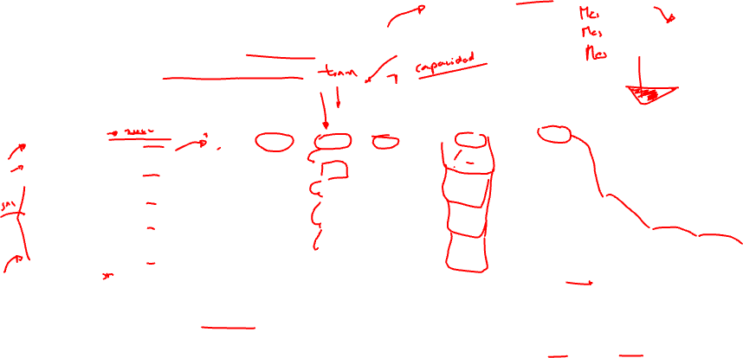
La tabla de lift del test 2025
BLOQUE 3 · LIFT
Tasa de la cartera: 6.3 %. XGBoost con los cortes de 2024.
Grupo | Clientes | Defaults | p media | Tasa | Lift | Captura acum.
Muy alto | 4 348 | 950 | 20.0 % | 21.8 % | 3.48 | 70 %
Alto | 4 240 | 222 | 5.3 % | 5.2 % | 0.83 | 86 %
Medio | 3 987 | 88 | 2.4 % | 2.2 % | 0.35 | 93 %
Bajo | 4 400 | 60 | 1.7 % | 1.4 % | 0.22 | 97 %
Muy bajo | 4 625 | 36 | 1.1 % | 0.8 % | 0.12 | 100 %
70 %
3.48
0.78 %
Ordena: la tasa baja en cada grupo. Y la p media se parece a la tasa (20.0 % contra 21.8 % en Muy alto).
de los defaults en Muy alto
lift de Muy alto
tasa de Muy bajo
Notes:
Ejercicio 3.2. Lee la tabla en voz alta. Revisar al 20 % de los clientes encuentra al 70 % de los defaults. De Muy alto a Alto la tasa cae a la cuarta parte: el riesgo vive en la cola. Muy bajo: 8 defaults por cada mil clientes, el grupo donde el banco puede crecer. Calcula el lift a mano: 21.8 / 6.3.

Slide 12
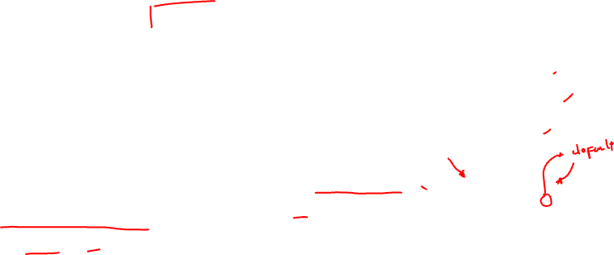
Curva de captura, y qué modelo concentra más riesgo arriba
BLOQUE 3 · CAPTURA
Cada modelo con sus propios cortes de 2024, evaluado en el OOT 2026.
De cada 100 clientes que caen en 2026, el boosting pone unos 3 más que la logística en el grupo que el banco vigila. Es el Gini del Bloque 2, en lenguaje de negocio.
Notes:
Demostración 3.3 y ejercicio 3.6. En el OOT, Muy alto ya no tiene el 20 % de los clientes sino el 26.5 %: por eso el eje de la curva va con el porcentaje real acumulado. Los tres boostings capturan entre 74 % y 75 %; la logística, 71 %.

Slide 13
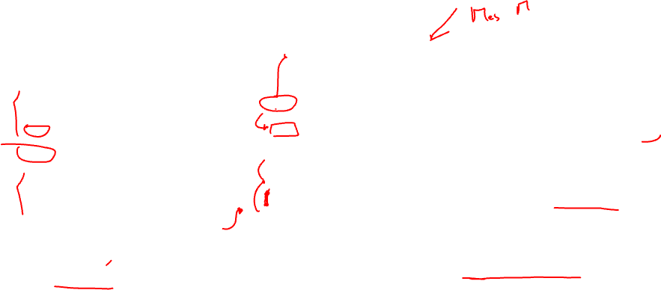
¿Ordena en 2026? Arriba sí; abajo, empate
BLOQUE 3 · ORDEN
Prueba estricta más intervalos del 90 %: una inversión con pocos defaults no es una falla.
Grupo | Clientes | Defaults | Tasa | Intervalo del 90 %
Muy alto | 3 022 | 822 | 27.20 % | 25.89 % a 28.55 %
Alto | 2 427 | 169 | 6.96 % | 6.16 % a 7.86 %
Medio | 2 072 | 53 | 2.56 % | 2.05 % a 3.19 %
Bajo | 1 980 | 30 | 1.52 % | 1.13 % a 2.04 %
Muy bajo | 1 899 | 29 | 1.53 % | 1.13 % a 2.06 %
Cómo se reporta en un banco
Inversión arriba
entre Muy alto y Alto: grave. Ahí están los defaults.
Inversión abajo
con pocos defaults: se anota y se vigila.
Prueba estricta
Con intervalos
Si se repite
Entrenamiento: ordena. Test: ordena. OOT: no, por una centésima.
Bajo y Muy bajo se solapan casi por completo: unos 30 defaults en cada uno.
se fusionan los dos grupos de abajo.
Notes:
Ejercicio 3.4 y demostración 3.5. La función ordena dice «no» en 2026 por una diferencia de 0.01 puntos entre Bajo y Muy bajo. Pregunta a la clase si eso significa que el modelo se rompió. La respuesta está en los intervalos. Esta es la pregunta 4 del cierre.

Slide 14
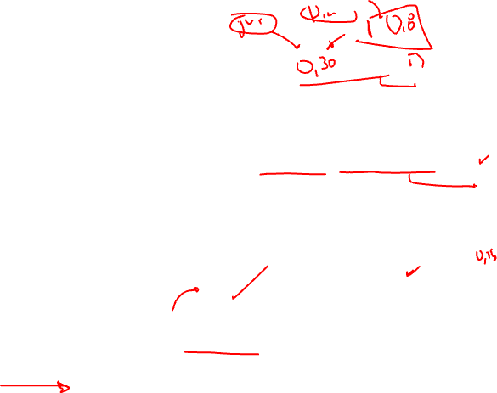
PSI de los grupos en 2026: 0.031, estable
BLOQUE 4 · PSI
¿Cambió quién está en cada grupo? Se compara el reparto de clientes con el 20 % del entrenamiento.
PSI = Σ (aᵢ − eᵢ) · ln(aᵢ / eᵢ)
< 0.10 estable · 0.10 a 0.25 vigilar · > 0.25 revisar el modelo
0.002
0.031
test 2025
OOT 2026
En 2026 hay algo más de clientes en Muy alto (26.5 %), lejos del umbral de 0.10.
Notes:
Ejercicio 4.1. El PSI mide si cambió la composición de la cartera respecto del desarrollo. En 2026 entraron más independientes e informales y subió la utilización, pero el efecto sobre el reparto entre grupos es chico. Hasta aquí todo parece estable. La siguiente slide muestra lo que el PSI no ve.

Slide 15
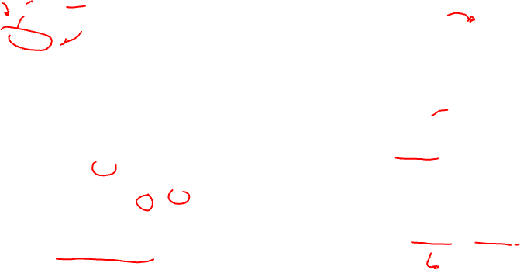
Lo que el PSI no ve: las probabilidades se quedaron cortas
BLOQUE 4 · CALIBRACIÓN
Probabilidad media del modelo contra tasa observada, grupo por grupo, en 2026.
21.0 % → 27.2 %
Muy alto: esperado → real
7.6 % → 9.7 %
toda la cartera: esperado → real
El PSI mide quién está en cada grupo, no cuánto cae cada grupo. 2026 fue peor, sobre todo arriba.
Notes:
Ejercicio 4.2. En el test, la probabilidad media y la tasa se parecían. En 2026 el modelo se queda corto en todos los grupos: en Muy alto la tasa real es 1.30 veces la probabilidad. Para ordenar clientes no importa; para provisiones o para el precio de un crédito, sí.

Slide 16
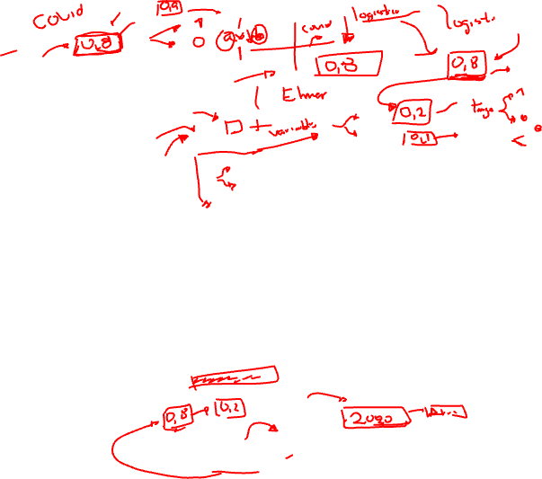
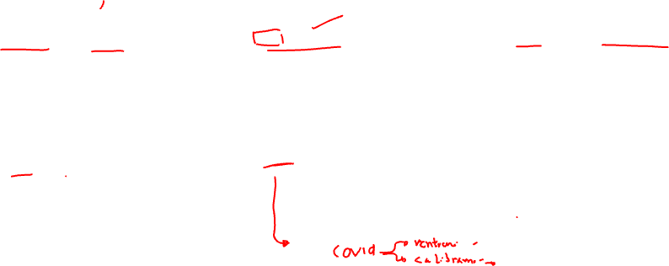
Tres preguntas distintas, tres indicadores
BLOQUE 4 · DIAGNÓSTICO
Mirar solo uno lleva a la conclusión equivocada. En 2026, la respuesta es recalibrar.
Gini · KS
PSI
Tasa / p media
¿El score ordena?
¿Cambió la población?
¿Acertaron las probabilidades?
0.677 en 2026, 0.682 en 2025: sí.
0.031: casi nada.
1.30 en Muy alto: no, se quedaron cortas.
Ordena, población igual, p corta
El orden se rompe arriba
PSI alto, orden y nivel bien
Recalibrar: ajustar el nivel sin tocar el orden. Es 2026.
Reentrenar: el modelo ya no separa a los malos.
Vigilar: la cartera cambió pero el modelo aguanta.
Notes:
Cierre del Bloque 4. Recalibrar es mucho más barato que reentrenar: se ajusta, por ejemplo, el intercepto en log-odds con los meses recientes. En la Clase 14, cuando publiquemos el modelo, el monitoreo mensual va a incluir los tres indicadores.

Slide 17
Preguntas tipo examen
CIERRE · EXAMEN
Primero sin mirar el notebook. Las que piden una cuenta se hacen con calculadora.
1 · Maduración
2 · Lift a mano
3 · Los cortes
Hay fotos hasta 2026-09 y hoy es octubre. El target mira 3 meses. ¿Qué fotos sirven?
Muy alto: 4 348 clientes y 950 defaults. Cartera: 21 600 y 1 356. ¿Tasa, lift y captura?
¿Por qué los cortes se fijan en el entrenamiento y no cada mes?
Hasta 2026-06. Las demás todavía no tienen target completo.
Tasa 21.8 % · lift 3.48 · captura 70 %.
Recalculados, cada grupo tiene el 20 % siempre: el PSI da 0.
4 · Un empate abajo
5 · ¿Qué se hace?
6 · Aquí sí
En 2026 Bajo tiene 1.52 % y Muy bajo 1.53 %. ¿Se rompió el modelo?
Gini igual, PSI 0.03, tasa real 30 % sobre la probabilidad. ¿Reentrenar o recalibrar?
¿Por qué XGBoost le gana a la logística aquí y en la Clase 8 no?
No: ~30 defaults por grupo, intervalos solapados. Se vigila.
Recalibrar: el orden y la población están bien; falla el nivel.
Aquí hay curvas e interacciones; allá, una variable binaria.
Notes:
Deja que respondan antes de mostrar la respuesta, que está completa en el notebook. La 2 es de calculadora; la 5 es la más importante para el parcial. Las que no alcancen quedan de tarea.

Slide 18
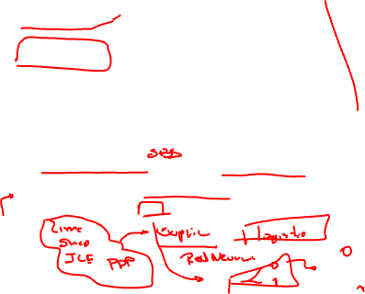
Lo que nos llevamos de la Clase 9
CIERRE
1
Los boostings ganan cuando hay curvas
Los números del día
+4 puntos de Gini sobre la logística. Entre XGBoost, LightGBM y CatBoost, empate.
0.637 → 0.677
Gini 2026: logística → XGBoost
2
Cinco grupos, cortes fijos
75 % · 2.81
captura y lift de Muy alto en 2026
Quintiles del entrenamiento, que no se mueven. La tasa debe bajar de Muy alto a Muy bajo.
0.031 · 1.30×
PSI 2026 · tasa real / probabilidad
3
Ordenar no es acertar
Lo que sigue · Clase 10
En 2026 el Gini y el PSI dicen «todo bien», pero la tasa real fue 1.30 veces la probabilidad.
Explicabilidad e interpretabilidad. Hoy vimos qué tan bien ordena XGBoost; ahora, por qué: permutación, PDP e ICE (¿dónde se dispara el riesgo con la utilización?) y SHAP para un cliente en Muy alto.
Machine Learning · Programa de Especialización Data Scientist · Sesión 9 de 14 · Josef Renato Rodriguez
Notes:
Cierre. Repasa la checklist de salida del notebook. La Clase 10 explica este mismo XGBoost: guarden el notebook de hoy.

